Slide 1
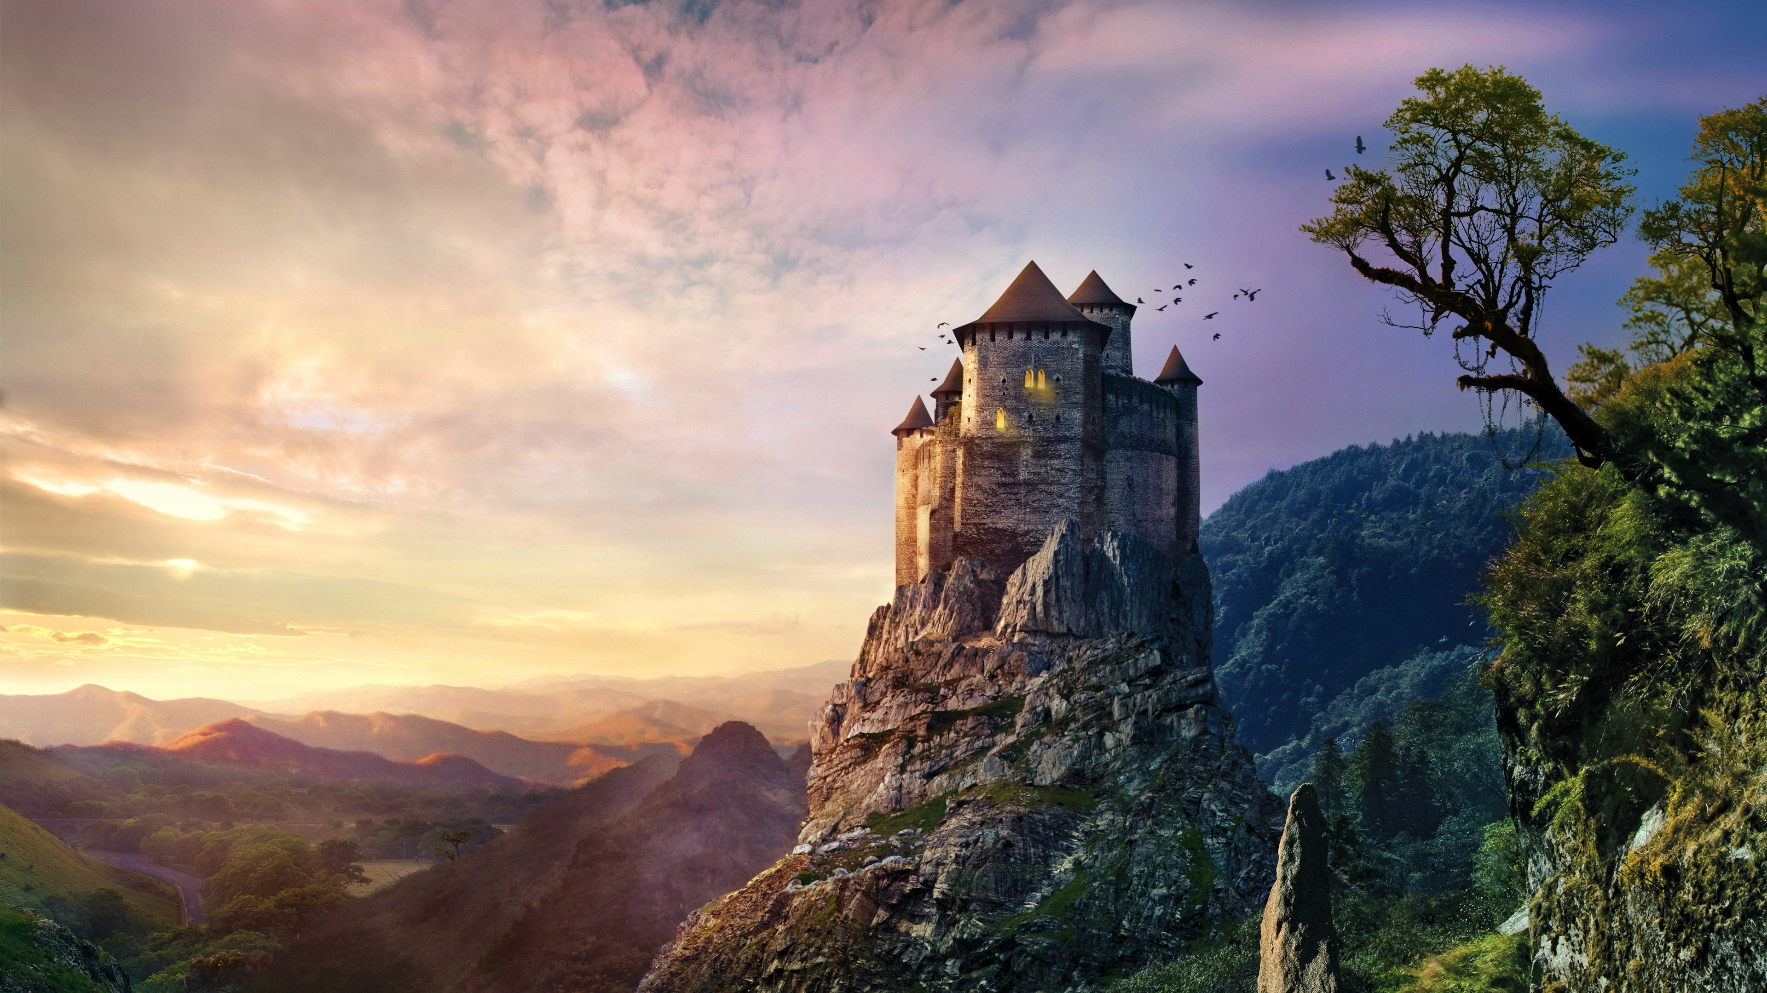



Asalto al castillo
Chateau inc.
JUGAR
OPCIONES
AGRADECIMIENTO
AUTOR

Slide 2

Asalto al castillo
Chateau inc.
Agradecimientos:
Este videojuego no habría sido posible sin la ayuda del departamento del Loira y la región de Aquitania que han proporcionado toda la información técnica e historiografía para el desarrollo de las localizaciones.
También queremos agradecer al departamento de historia medieval de la universidad de Salamanca por la revisión y adaptación de los diálogos en castellano antiguo.
Regresar

Slide 3
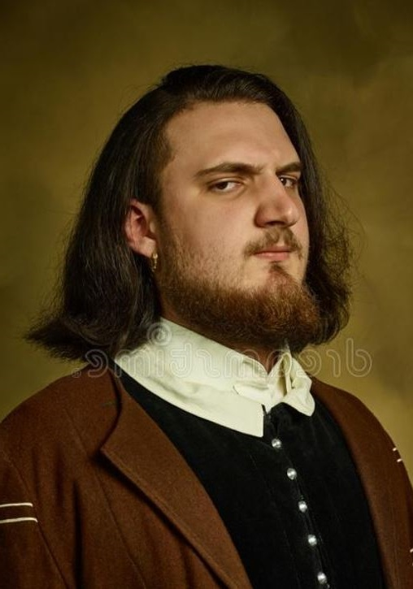
Asalto al castillo
Chateau inc.
Autor
Alfonso de Velasco y Tobar, Dibujante de profesión pero historiador de formación, tal vez por ser natural de Pedraza, villa medieval de Segovia, no podía
si no crear un videojuego con solidas bases
históricas que logre una gran inmersión en la
atmosfera e intrigas palaciegas de la alta edad
media.
Su pasión por el rigor y la historiografía,
unión de sus dos almas, se deja notar en cada misión,
en cada trama, en cada escenario.
Regresar

Slide 4
ASALTO AL CASTILLO
Chateau inc.
JUGAR
OPCIONES
AGRADECIMIENTO
AUTOR

Slide 5
Asalto al castillo
Chateau inc.
Agradecimientos:
Este videojuego no habría sido posible sin
la ayuda del departamento del Loira y la región de Aquitania que han proporcionado toda la información técnica e historiografía para el desarrollo de las localizaciones.
También queremos agradecer al departamento de historia medieval de la universidad de Salamanca por la revisión y adaptación de los diálogos en castellano antiguo.

Slide 6
Asalto al castillo
Chateau inc.
Autor
Alfonso de Velasco y Tobar, Dibujante de profesión pero historiador de formación, tal vez por ser natural de Pedraza, villa medieval de Segovia, no podía si no crear un videojuego con solidas bases históricas que logre una gran inmersión en la atmosfera e intrigas palaciegas de la alta edad media.
Su pasión por el rigor y la historiografía, unión de sus dos almas, se deja notar en cada misión, en cada trama, en cada escenario.

